Slide 1
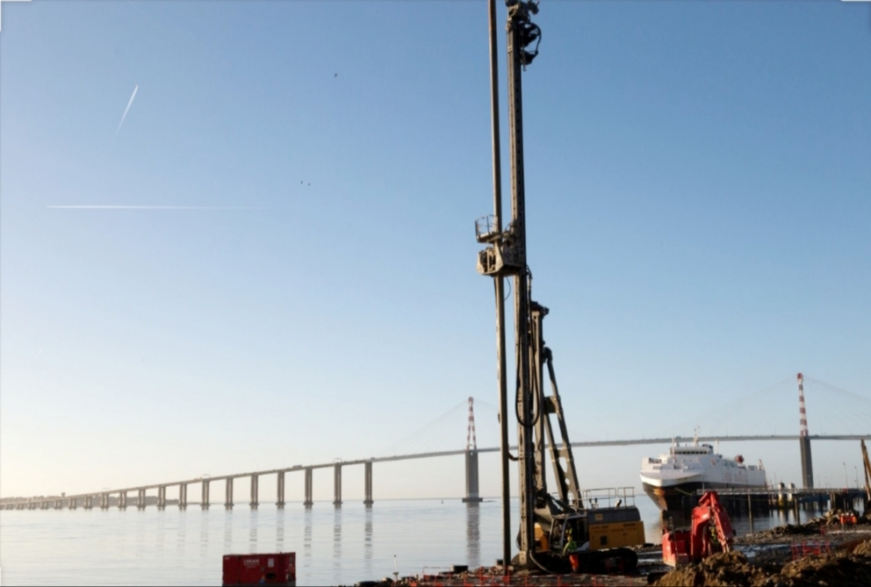

REPUBLIQUE ALGERIENNE DEMOCRATIQUE ET POPULAIRE
MINISTERE DE L’ENSEIGNEMENT SUPERIEUR ET DE LA RECHERCHE SCIENTIFIQUE
Module: Bâtiment
Présenté par:
Tarfaya ǸǿǜṞ Ẽl ḦṌũḐą ◊ Sujet proposé par:
Touahria Sabah Mr.Athmani
Redjati Khadidja
Boulahlib Ibtissem
Ati Khaled
Thème: Renforcement et amélioration du sol

Slide 2
INTRODUCTION GENERALE
Pour réaliser une construction, la première étape à faire est d’étudier le sol (étude géotechnique) qui lui est destiné. Cette étude a pour but de tenir compte des risque que pourraient causer notre terrain mais également de concevoir et dimensionner en conséquence notre fondation.

Slide 3
Reconnaissance du sol
Elle permet de :
Obtenir des renseignements généraux sur le sol:
nature , position , épaisseur et pendage des couches (sable , remblai, argile , marne , rocher ,etc.) ; les caractéristiques de la nappe ( profondeur , mobilité, agressivité ,etc.).
Donner les caractéristiques mécaniques et physiques du sol ( les relations contraintes et déformations pour prévoir les tassements).
Optimiser au maximum le coût du projet .

Slide 4
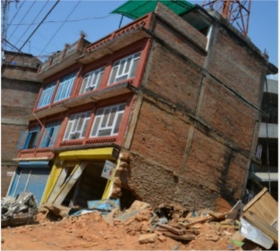

Les risques du sol
Gonflement dans un terrain argileux;
Glissements;
Présence d’eau dans le sol;
Zone inondable ou sismique;
L’agression chimique (sel , sulfate);
Etc.
Pour résoudre ces problèmes on utilise les méthodes de renforcements et d’amélioration des sols.

Slide 5
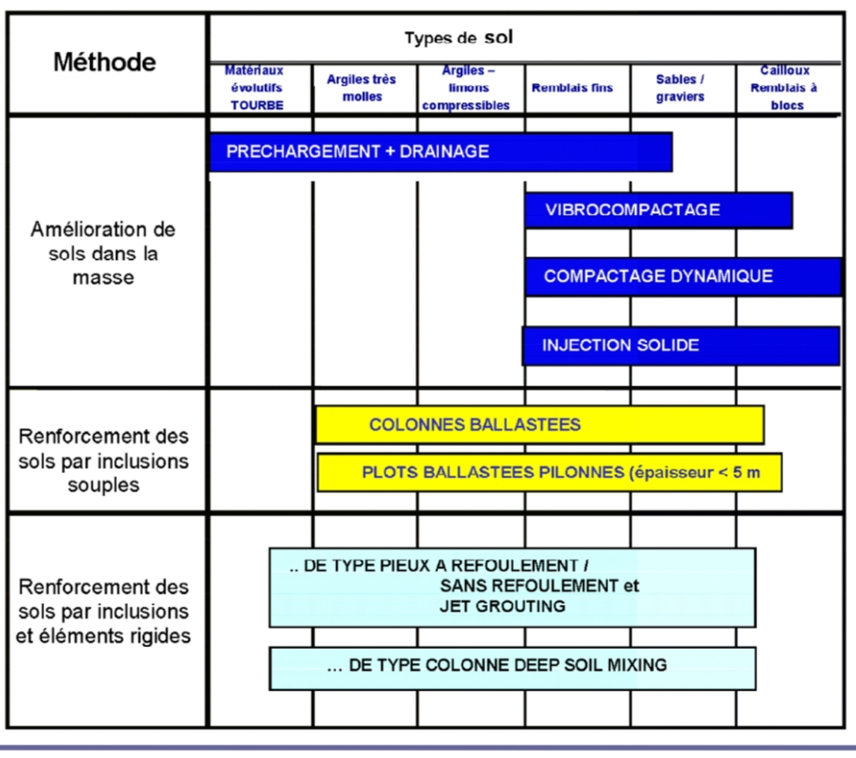
Domaine d’application des différentes techniques d’amélioration

Slide 6
Principe de réalisation
Le choix de la solution de renforcement ou d’amélioration du sol est suivant le type de sol considéré et le type d’ouvrage à réaliser.

Slide 7
AMELIORATION DU SOL
Introduction
Les méthodes d’amélioration des sols sont l’un des outils dont dispose l’ingénieur pour résoudre les problèmes de stabilité ou
de déformation qu’il rencontre lors de l’élaboration d’un projet.
Les techniques d’amélioration des sols consistent à modifier les caractéristiques d’un sol par une action mécanique , une action chimique et action thermique et électrique.

Slide 8
Les techniques d’amélioration des sols
1.Méthodes mécaniques :
1.1. Pré-chargement :
Cette méthode est utilisée sur des terrains généralement argileux dont le tassement va se prolonger durant plusieurs années.
Le principe consiste à surcharger le terrain afin qu'il se tasse naturellement ,le pré chargement des sols s’opère selon les mêmes principes dans le cas des sols fins ou grenus. Le mode de réalisation est le même, mais la perméabilité élevée des sols grenus permet d’obtenir l’amélioration souhaitée dans des délais beaucoup plus brefs que les sols fin et surtout argileux. Pré chargement, en essayant d’obtenir par avance une partie au moins des déformations de fluage.

Slide 9
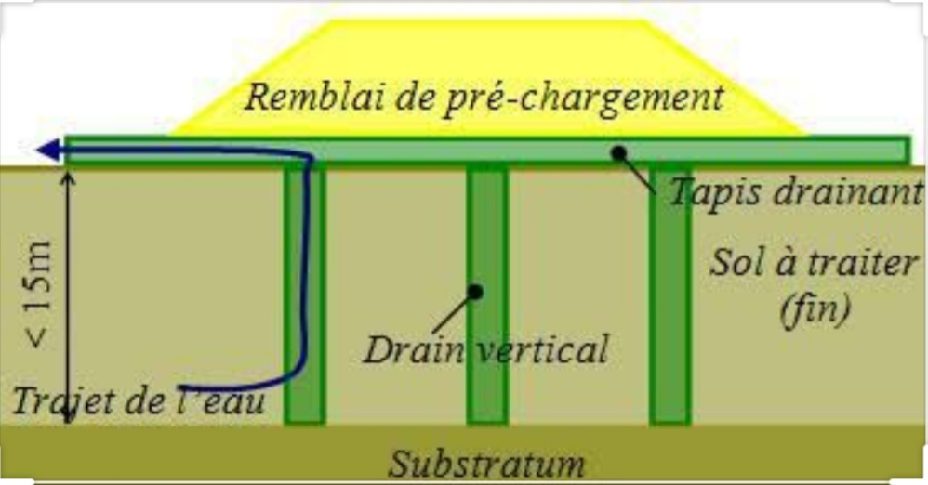
Pré-chargement
Figure

Slide 10
1.1.1.Surcharge en terre :
Sur des sols saturés à très faible perméabilité, on met en place sur le terrain un volume de remblai correspondant à la future charge de l'ouvrage. ce procédé va permettre l'évacuation de l'eau interstitielle du terrain. La qualité du tassement est directement proportionnelle à la durée du pré chargement. De plus, la lenteur des phénomènes permet le déchargement du terrain pendant la construction sans risque de gonflement et de retour a l'état initial du terrain (phénomènes élastiques). Lors de la mise en place de ce procédé, une couche de sable est préalablement installée pour épouser les déformations du sol sous jacent et contribue a l'évacuation de l'eau qui peut arriver a la surface. Sur des sols très peu perméables, on peut associé le pré chargement a un réseau de drains verticaux afin de faciliter l'évacuation de l'eau. Avec un repère préalablement fixé, on mesure régulièrement le tassement du sol et, lorsqu'il a atteint une valeur considérée acceptable, on peut décharger et exécuter la construction des fondations superficielles. En général, si la hauteur du mauvais terrain dépasse 5 mètres, on prévoit après le chargement un système de fondation en radier car il reste des risques de tassement différentiels.

Slide 11
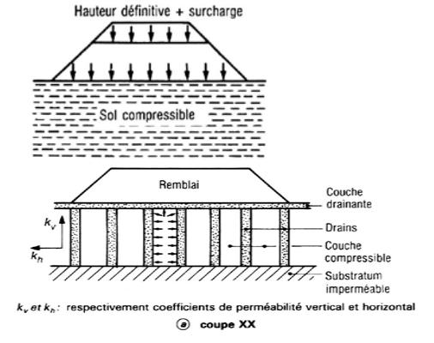
Réseaux de drains verticaux
( Magnan J.P.& pilot, G.1988)
Figure

Slide 12
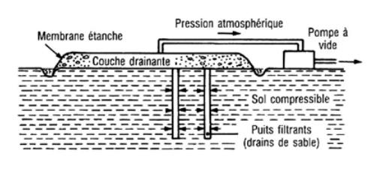
1.1.2.consolidation atmosphérique :
C'est une variante du préchargement par du remblai. Cette méthode est de type isotrope. Elle permet une amélioration des caractéristiques du sol et la rupture et le fluage latéral sont impossibles. Le terrain est recouvert par une membrane étanche sous laquelle on fait le vide : le sol est ainsi chargé par la pression atmosphérique. Ce système est toujours couplé à un réseau de drainage vertical et parfois horizontal.
Figure
Technique de préchargement ( Magnan J.P.& pilot, G.1988)

Slide 13
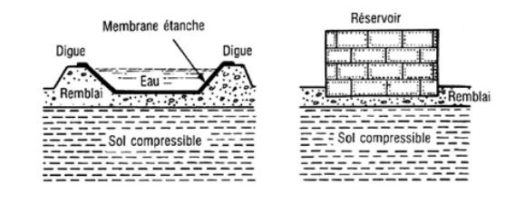
1.1.3.L’inondation :
Une digue en terre est édifiée autour de la zone a surcharger et le bassin ainsi créé est étanché par une membrane souple (élastomère ou plastique armé) puis rempli d'eau. Ce système nécessite une hauteur d'eau deux fois supérieure a la hauteur de remblai qui aurait été nécessaire, c'est pourquoi cette méthode est intéressante que si l'eau est gratuite et a faible distance (eau de mer par exemple)
Figure
Chargement par remblais ou par réservoir ( magnan J.P.& Pilot, G.1988)

Slide 14
  1.2.Vibro-compactage (ou vibro-flottation ):
Elle permet de compacter localement ou dans la masse les sols grenus sans cohésion (sables, graviers, cailloux par exemple sols pulvérulents ) en place ou mis en remblai au-dessus ou en-dessous de la nappe et ceci jusqu’à des profondeurs maximum de plus de 50 m .
Elle consiste à foncer dans le sol un vibreur relativement puissant, qui densifie l’empilement des particules du sol, et à procéder à un apport de matériaux pour atteindre le niveau final de la plate-forme.

Slide 15
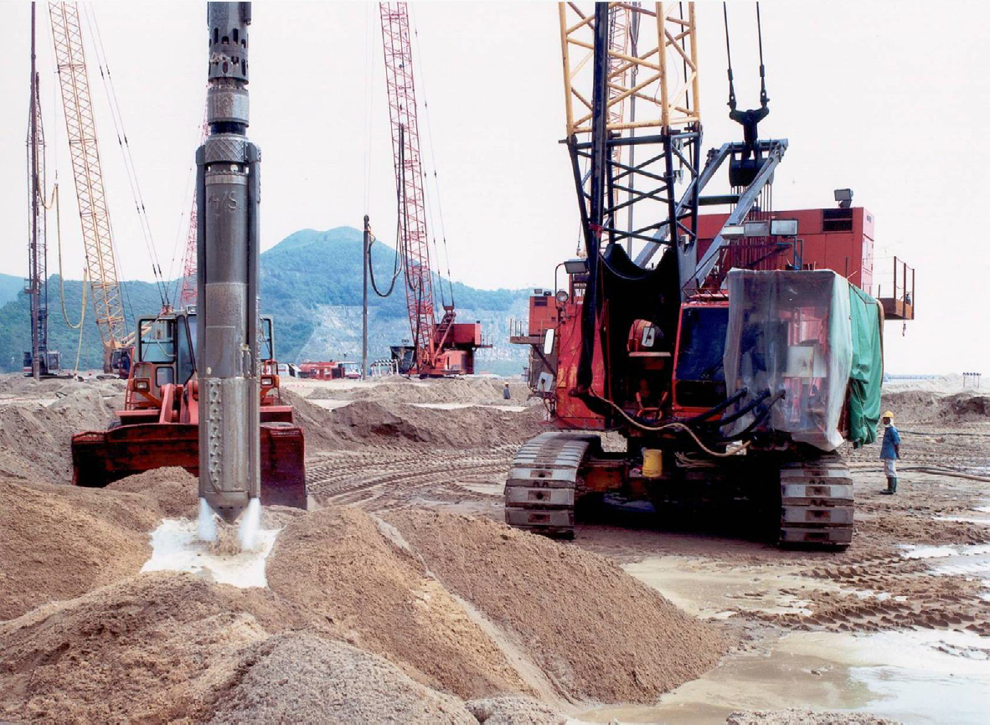
Figure
Tassements causés par le vibro-compactage
Tube-allonge
Joint
anti-vibratile
Moteur
électrique ou
hydraulique
Roulement
Excentrique
Nez

Slide 16
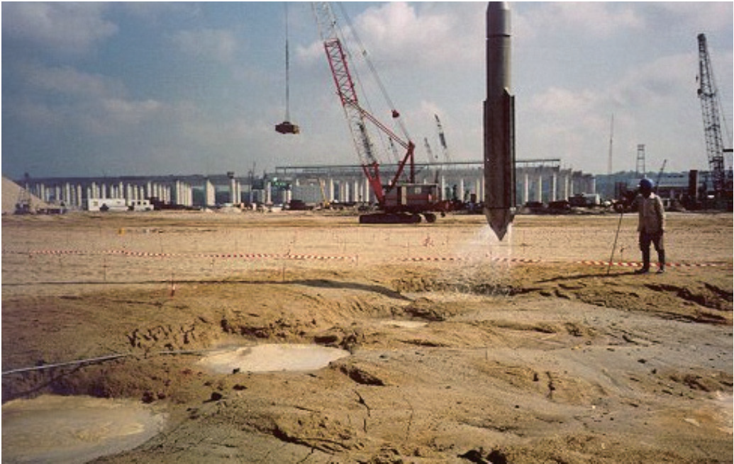
Vibro-compactage
Figure

Slide 17
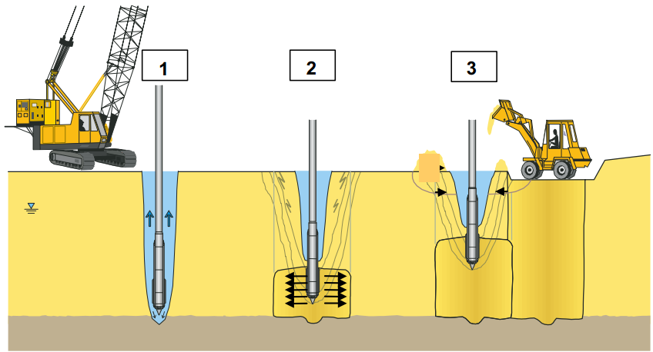
Étapes du vibrocompactage des sables et graviers (Document Keller)
Figure
1 : Fonçage du vibreur 2 Compactage des sols 3 Apport des matériaux et finition

Slide 18
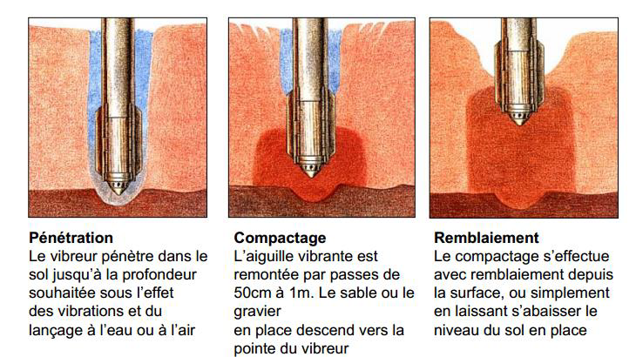
vibro-compactage – mise en œuvre
(DESCRIPTIFS DES PROCE D’AMELIORATION DE SOL JEAN-MARC DEBATS)
Figure

Slide 19
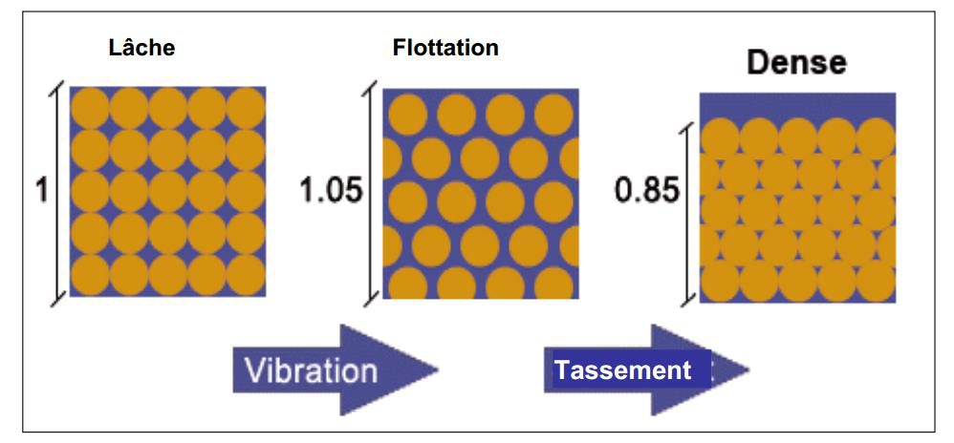
vibrocompactage–mode d’action
(DESCRIPTIFS DES PROCEDES
D’AMELIORATION ET RENFORCEMENT DE SOL JEAN-MARC DEBATS)
Figure

Slide 20
1.3.le compactage dynamique(ou pilonnage) :
Le compactage dynamique vise l’amélioration des propriétés géotechniques de sols lâches, sablo- graveleux , argilo-limoneux saturés sur de grandes profondeurs par l’application d’impacts de très fort intensité.
Il consiste à laisser tomber une masse de plusieurs tonnes à l’aide d’une grue selon un mélange prédéfini .

Slide 21
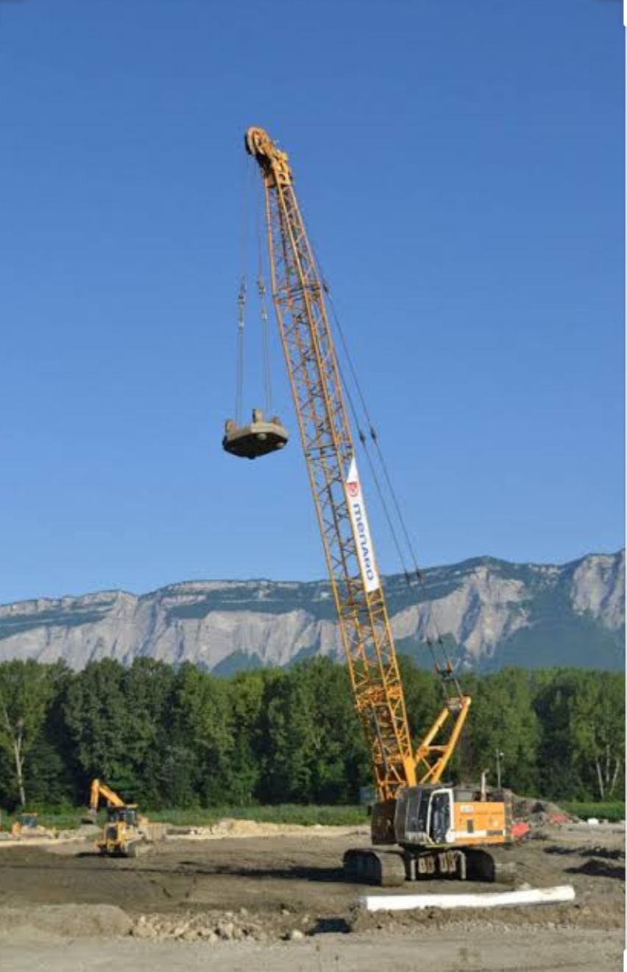

Chantier de construction d’un parc d’activités de
la comète à l’aide d’une grue
Figure

Slide 22
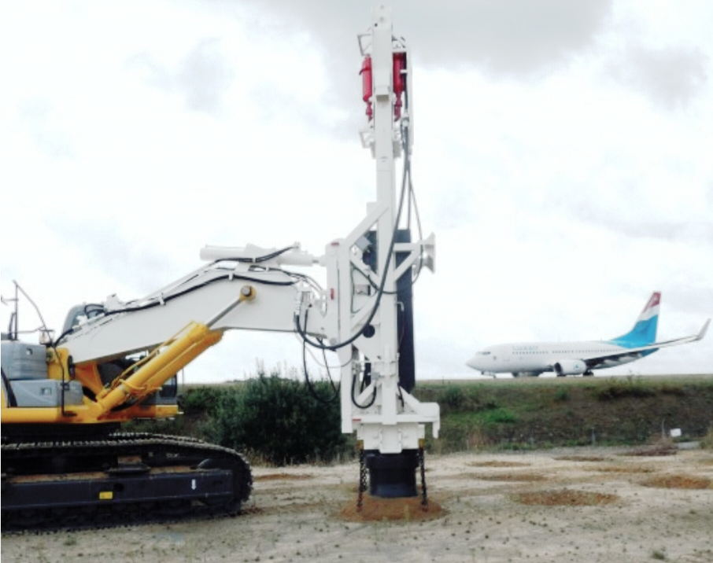

Extension de la plate formeN( Houhehot de
l’aéroport du Findel à l’aide d’ un marteau-pilon
pour compactage
Figure

Slide 23
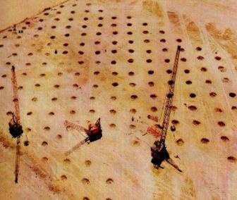
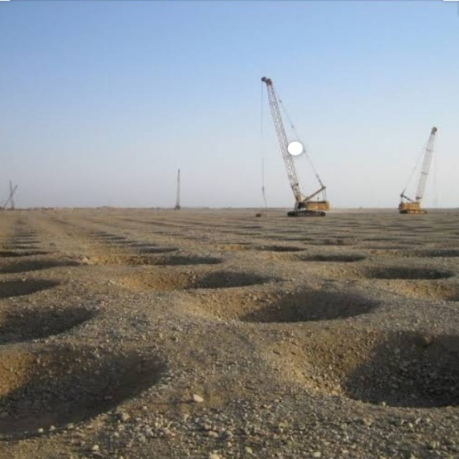
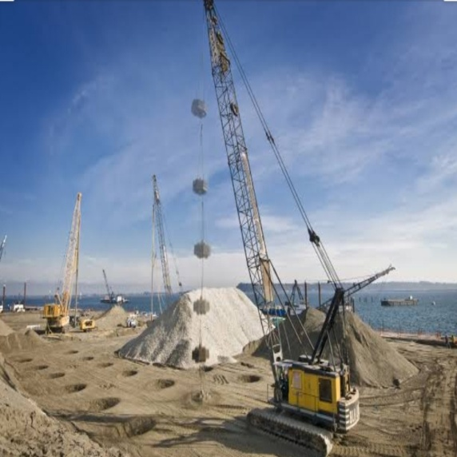
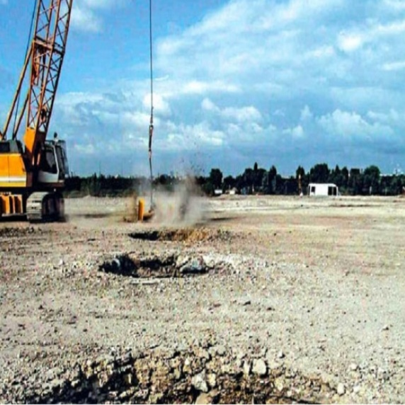
Exemples de chantiers de compactage dynamique
(documents de géopac® et ménard et soltraitement®)
Figure

Slide 24
2.Méthodes thermique et électrique :
2.1.La congélation :
C’est une technique de consolidation provisoire des terrains aquifères (pas nécessairement saturés), permettant ainsi de creuser des puits relativement profonds. La congélation de l’eau interstitielle d’un sol produit un matériau dont les propriétés sont temporairement améliorées tant que la congélation est entretenue. Elle est employé pour le creusement de fouilles, de puits ou de galeries.

Slide 25
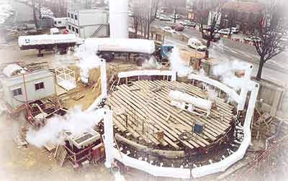
La congélation
Figure

Slide 26
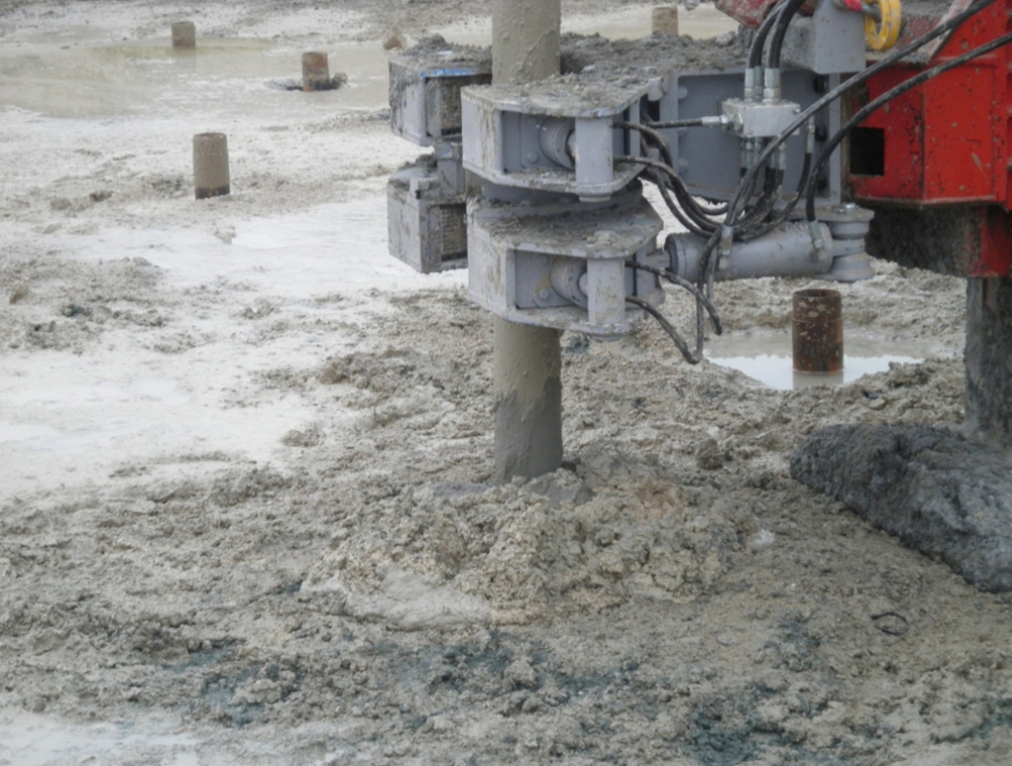
3.Méthodes chimiques :
                3.1.Injection Solide :
Pour les terrains sableux, limoneux ou argileux, humides ou saturés, cette technique consiste à injecter sous pression un mortier très visqueux, suivant un maillage spécifique établi en fonction de la nature du terrain et des objectifs recherchés, de manière à réaliser une densification statique horizontale.
Figure:
Injection Solide

Slide 27
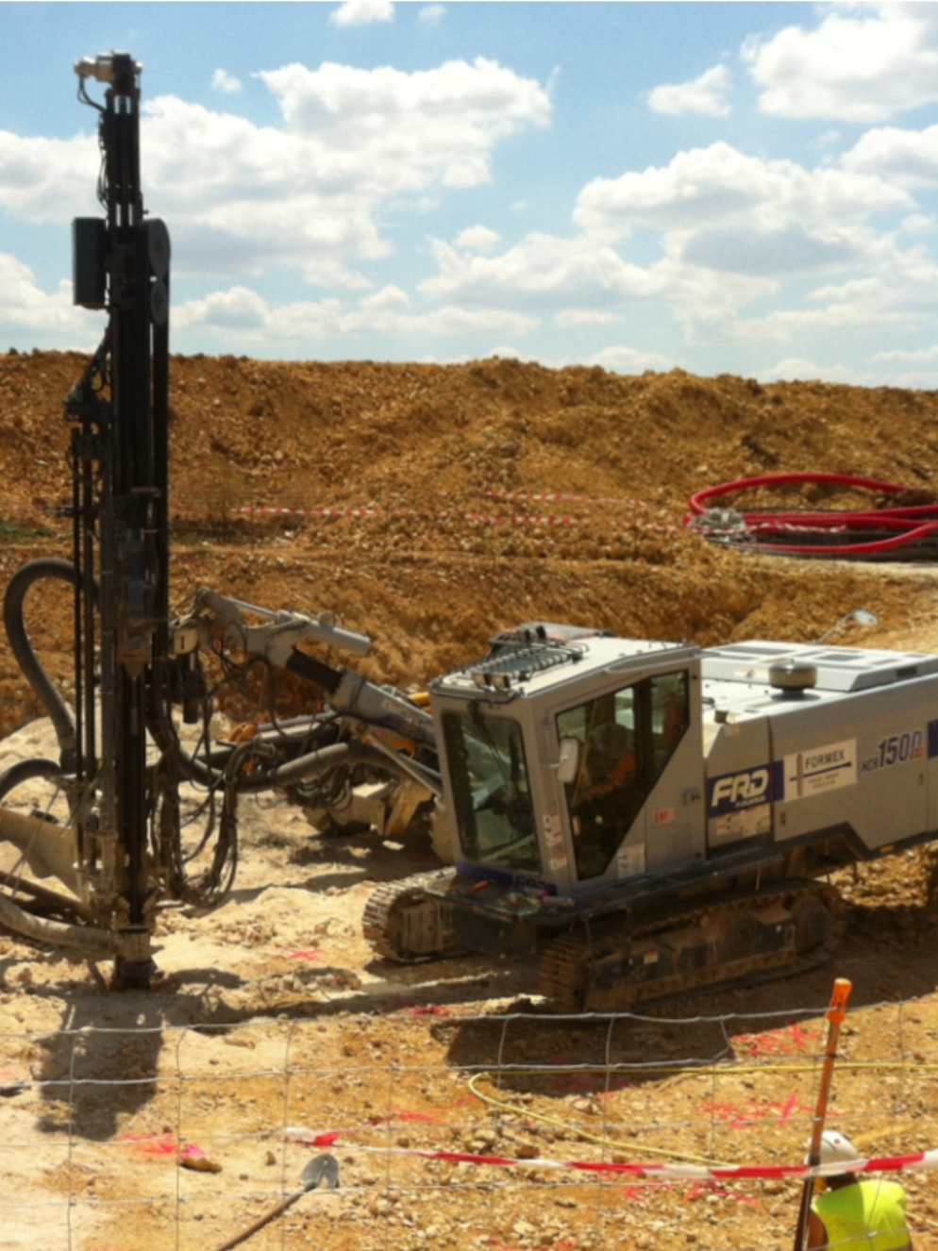
Figure
Injection Solide

Slide 28
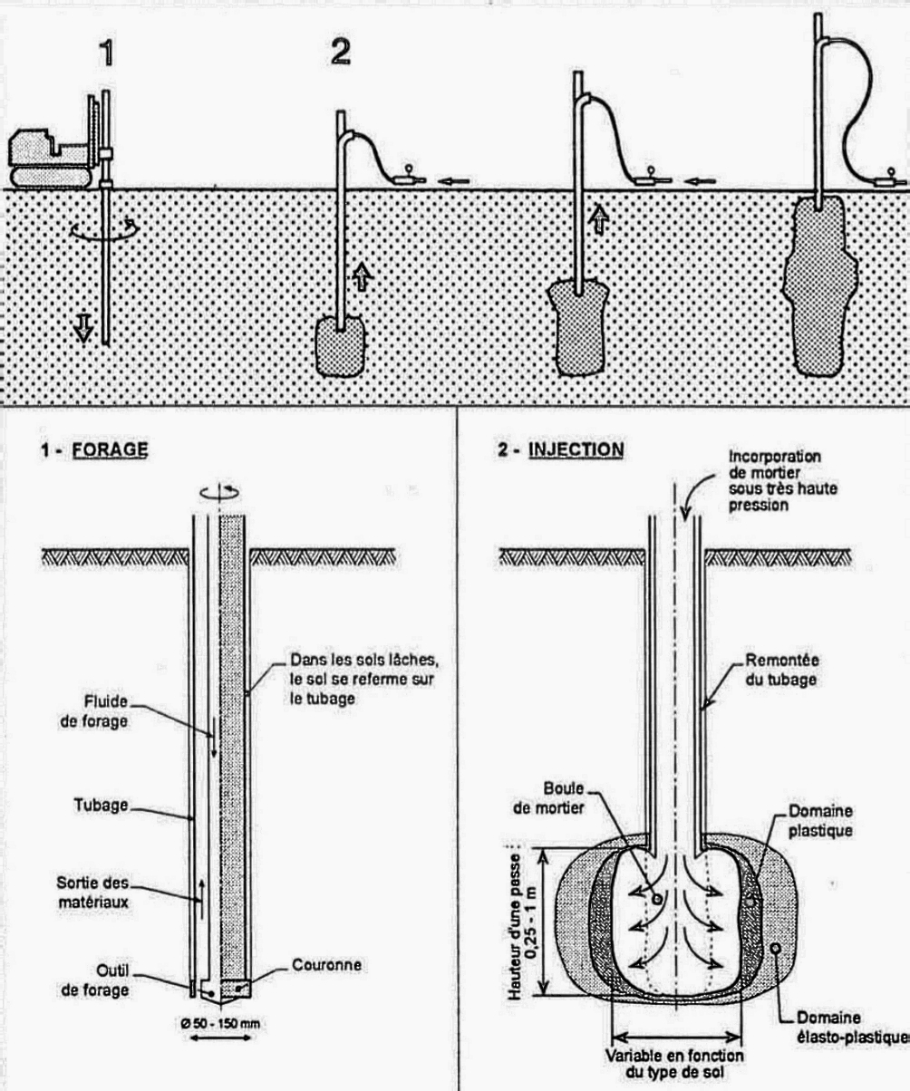
Mise en œuvre de l’injection solide
Figure

Slide 29
                3-1 Définition des injections par résine :
L’injection de résine est une technique d’amélioration des caractéristique physio-mécanique des sols et des matériaux.
Réalisation d’une injection de résine :
Forage des points d’injection ;
Mise en oeuvre des produit des constituant de résine ;
Diffusion de résine dans le sols.

Slide 30
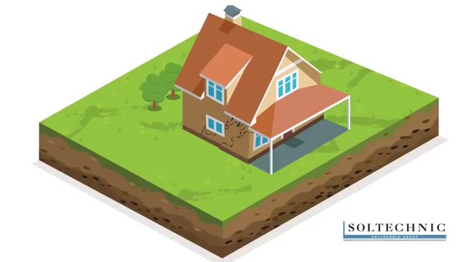

Slide 31
3.2.Amélioration des sols par addition d’ajouts minéraux :
Pratiquement tous les sols peuvent être traités avec cette méthode .Elle consiste à mélanger des éléments à une certaine quantité d’addition :
-La chaux;
-Le ciment;
- Les ajoutes cimentaires (laitier , pouzzolane naturelle , cendres violentes et fumée de silice…etc.).
Cette opération provoque une modification physico-chimique qui intervient dans la stabilisation du sol tel que, les réactions d’échange de base avec les particules d’argile (cation) et les réactions pouzzolaniques (cimentation).
La stabilisation peut être utilisée, avant compactage, in situ ou avec des sols excavés ou amenés d’ailleurs. Cependant une analyse préalable de leur nature est nécessaire avant chaque traitement. Elle détermine la technique et les moyens les plus appropriés à mettre en œuvre, en fonction des spécificités du terrain:
- utilisation d’addition (chaux, ciment, ajouts minéraux……);
- dosages à respecter;
- épaisseur du sol à traiter.

Slide 32
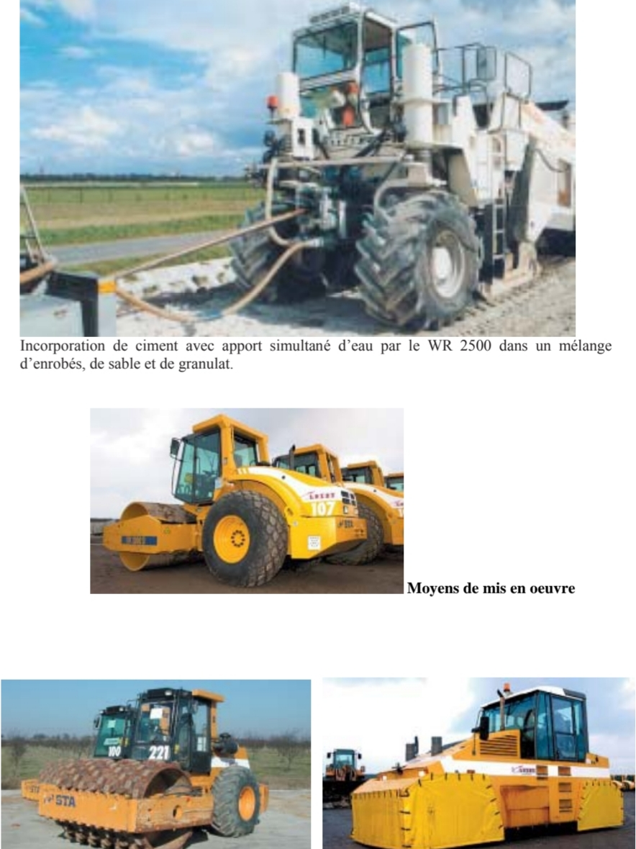
Figure
Figure

Slide 33
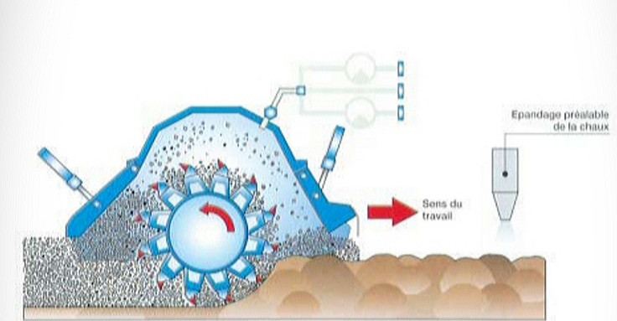
Matériaux mixtes graniteux Rotor de et de mélange Sol incuillè recouvert de chaux répandue à taux d’humidité réduit
Figure
Epandage du ciment et injection de l’eau

